Slide 1

Hamster Journey

Slide 2
Содержание
Описание проекта
Описание жанра игры
История жанра
Источники вдохновения
Особенности игры

Slide 3
Hamster journey
2D игра на движке UNREAL ENGINE 4
Приключения хомяка в суровом мире
Проект должен включать в себя обучающие уровни

Slide 4
metroidvania
Платформер с видом сбоку с открытыми уровнями, которые нужно исследовать
По мере продвижения по игре игрок получает новые способности, которые помогают ему исследовать мир

Slide 5
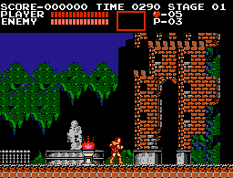
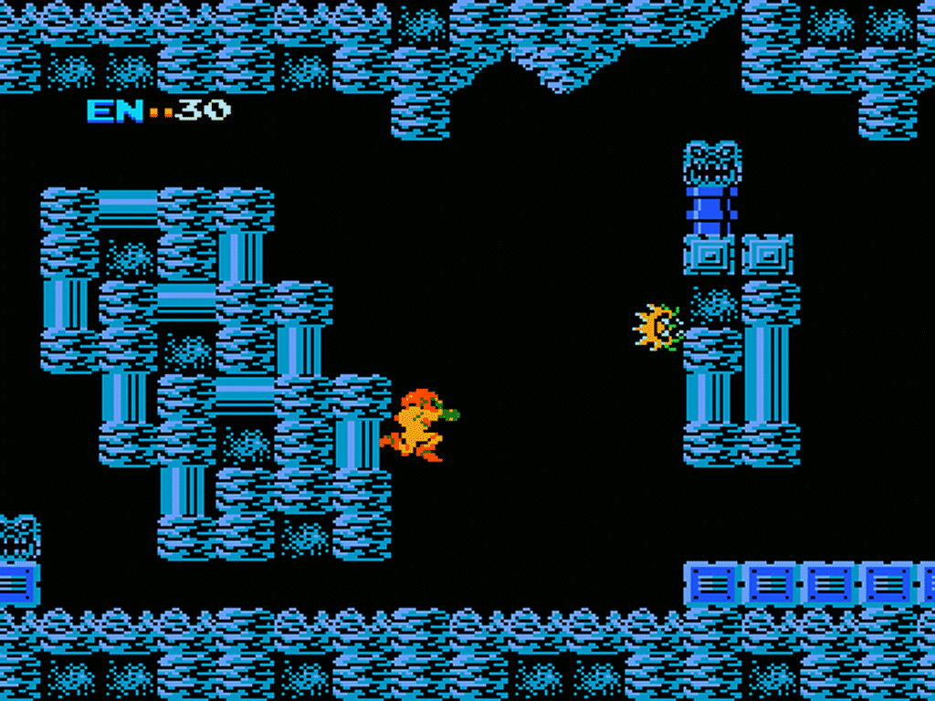
metroidvania
Castelvania (1986 г.)
Metroid (1986 г.)

Slide 6
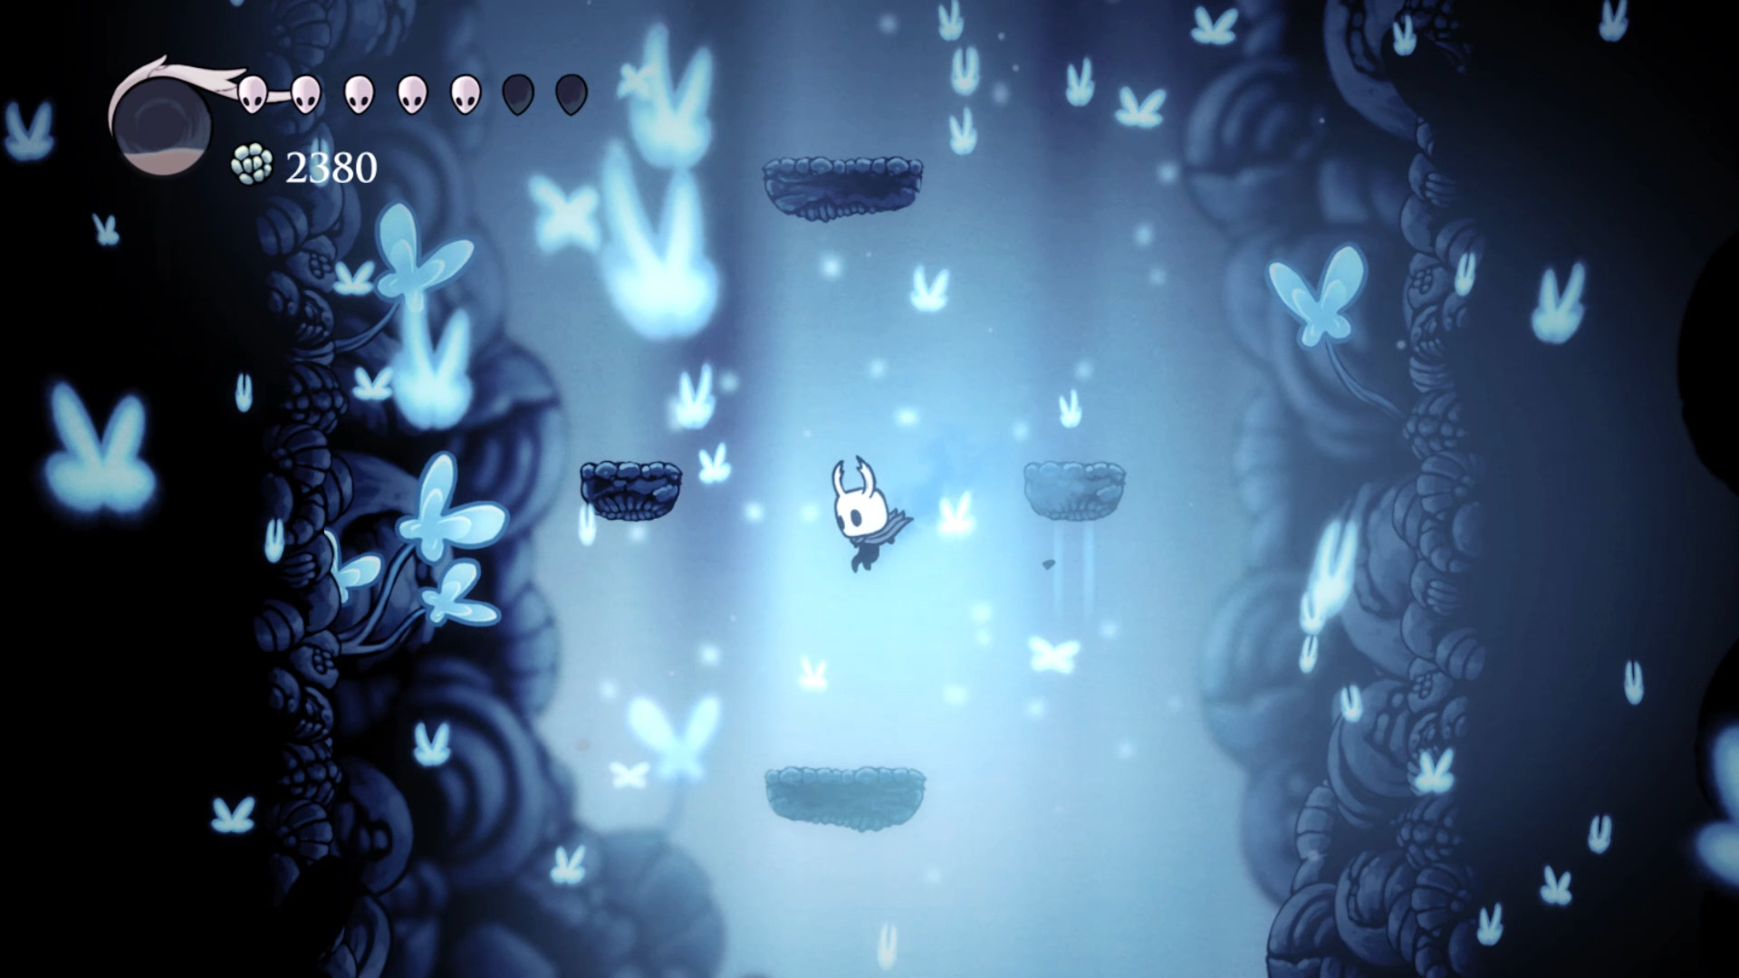
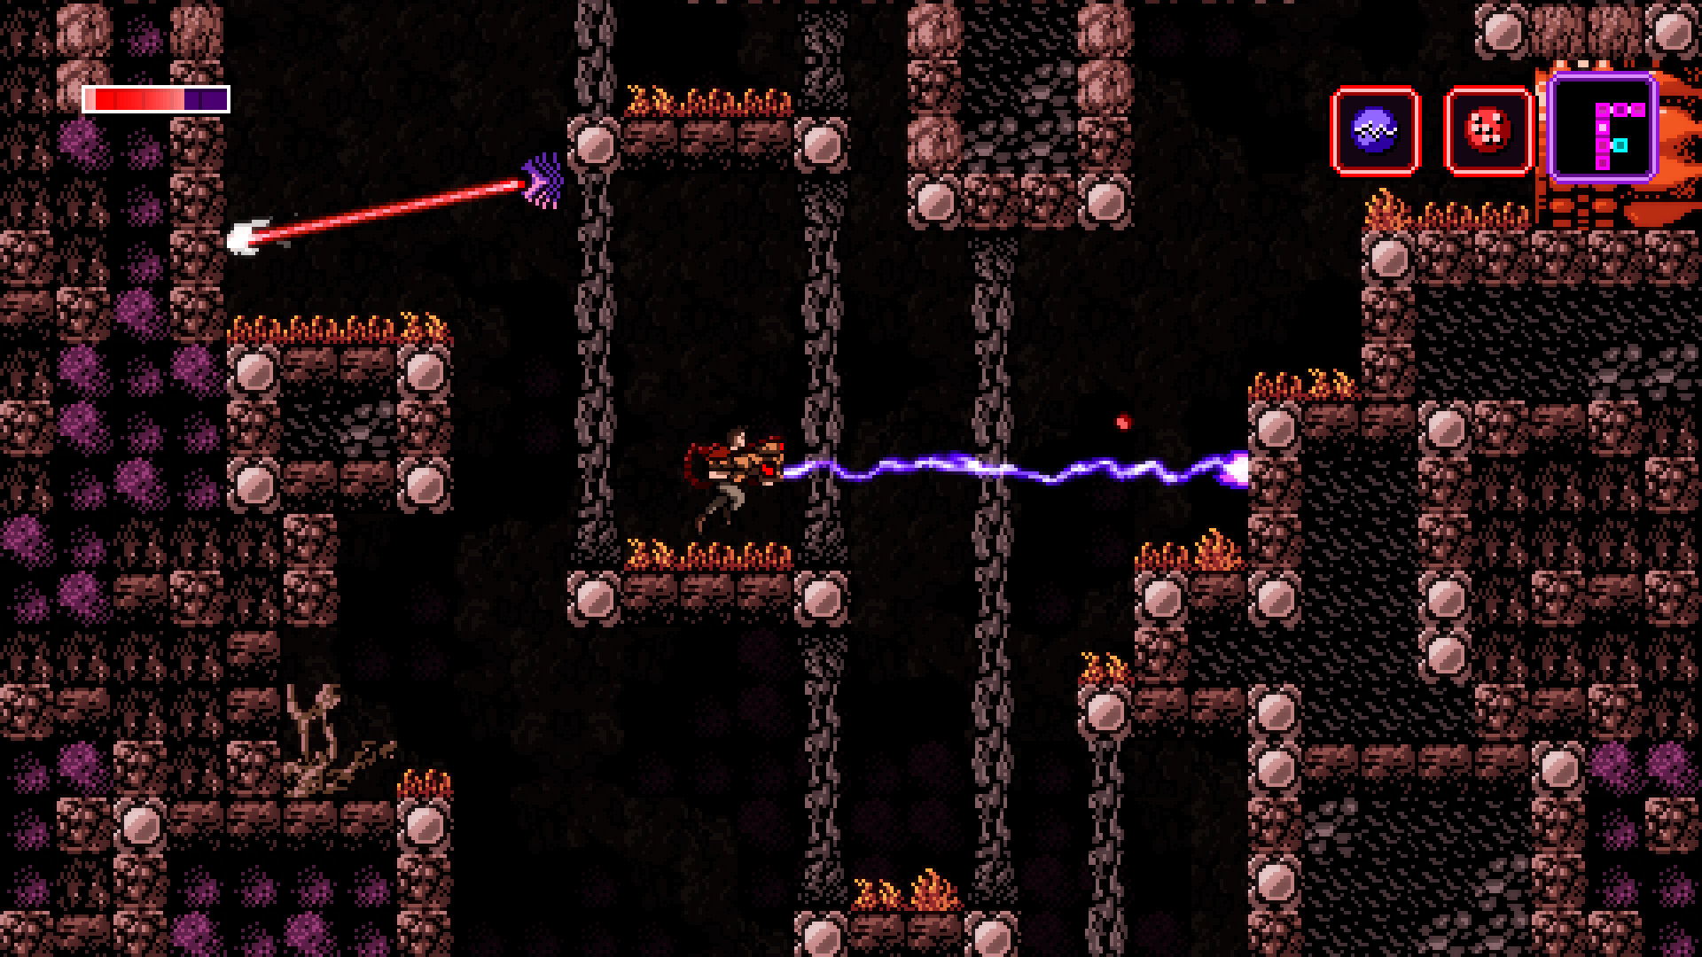
metroidvania
Hollow knight (2017 г.)
Axiom verge (2015 г.)

Slide 7
Особенности игры

